Slide 1
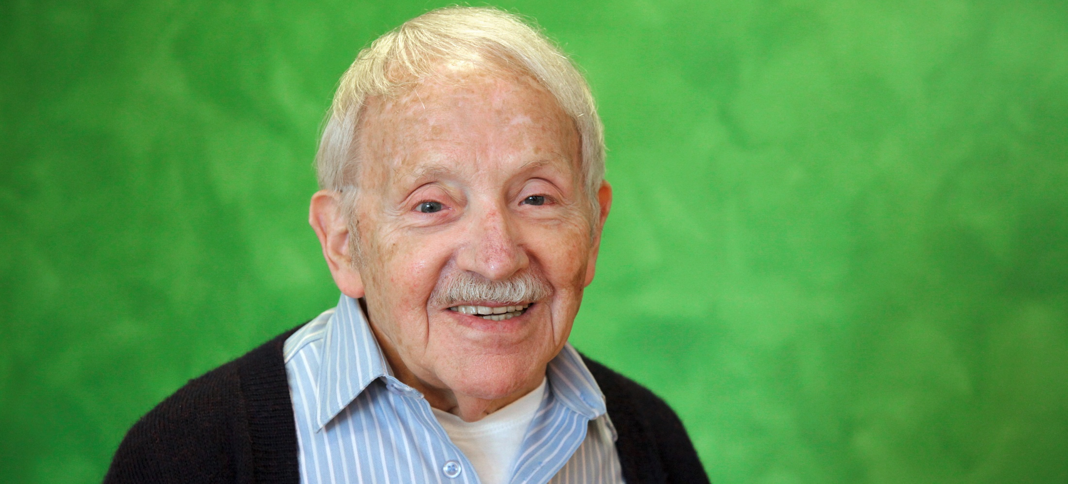

„LERN VON MIR“
Unterstützung von Menschen mit
Demenz in Allgemeinkrankenhäusern
Modul 2 – Den Mensch als Ganzes betrachten

Slide 2
„LERN VON MIR“ Modul 2
Ziele
Darstellung eines ganzheitlichen, personzentrierten Verständnisses der Demenz. Hervorgehoben werden eine Reihe von Faktoren, die Menschen mit Demenz im Krankenhaus beeinträchtigen können.

Slide 3

„LERN VON MIR“ Modul 2
Geistige Beein-trächtigung
Wohlbefinden
Krankenhaus-umgebung
Biographie / Lebens-geschichte(n)
Persönlichkeit
Lebenswelt, z.B. pflegende Angehörige / Unterstützung
Der mit der Demenz lebende Mensch
Nach Kitwood (1997)

Slide 4
„LERN VON MIR“ Modul 2
Geistige Beein-trächtigung
Wohlbefinden
Krankenhaus-umgebung
Biographie / Lebens-geschichte(n)
Persönlichkeit
Lebenswelt, z.B. pflegende Angehörige / Unterstützung
Der mit Demenz lebende Mensch
Nach Kitwood (1997)

Slide 5
„LERN VON MIR“ Modul 2
Einige der möglichen geistigen Beein-trächtigungen, die ein Mensch mit Demenz haben kann
Ge-dächtnis-proble-me
Probleme mit dem Sehen
Wieder-holende Bewe-gungen
Wieder-Erkennung-Probleme
Verände-rungen im Sozialver-halten
Probleme, Handlun-gen oder Aufgaben auszufüh-ren

Slide 6
„LERN VON MIR“ Modul 2
Mögliche Konsequenzen geistiger Beeinträchtigung
Menschen, die mit Demenz leben, erfahren unterschiedliche Beeinträchtigungen je nach dem Bereich des Gehirns, in dem sich die Schädigung findet.
Die folgenden Folien zeigen an Beispielen, welche Bedeutung einige der geistigen Beeinträchtigungen haben können.
Denken Sie bei jedem der Beispiele daran, wie eine ähnliche Beeinträchtigung jemandem Schwierigkeiten bereitete, den Sie gepflegt haben.

Slide 7
„LERN VON MIR“ Modul 2
Mögliche Konsequenzen geistiger Beeinträchtigung
Gedächtnis
(Teile des Kurzzeitgedächtnisses können betroffen sein)
Frau Schneider vergisst immer wieder, warum sie im Krankenhaus ist, und fragt häufig die Mitarbeiter und andere Patienten, wo sie hier ist.
………………………………………………………………………………………………………………………………………………………………………………

Slide 8
„LERN VON MIR“ Modul 2
Mögliche Konsequenzen geistiger Beeinträchtigung
Probleme beim Sehen
(Wahrnehmung der Umwelt verändert sich )
Herr Unterbäumer nimmt den Glanz des gebohnerten Bodens als Wasserspiegelung wahr. Er weigert sich, weiterzugehen.
………………………………………………………………………………………………………………………………………………………………………………

Slide 9
„LERN VON MIR“ Modul 2
Mögliche Konsequenzen geistiger Beeinträchtigung
Probleme, Handlungen oder Aufgaben auszuführen
Frau Schmidt möchte sich selber anziehen. Sie zieht die Kleidung aber in der falschen Reihenfolge an und regt sich auf.
………………………………………………………………………………………………………………………………………………………………………………

Slide 10
„LERN VON MIR“ Modul 2
Mögliche Konsequenzen geistiger Beeinträchtigung
Wiedererkennungs-Probleme bei: Gegenständen, Personen, Geräuschen, Gerüchen usw.
(manchmal als Agnosia bezeichnet)
Herrn Ahmed wurde eine Tube Zahnpasta mitgebracht und nun ist er bemüht, den Inhalt in seinen Haaren zu verteilen.
………………………………………………………………………………………………………………………………………………………………………………

Slide 11
„LERN VON MIR“ Modul 2
Mögliche Konsequenzen geistiger Beeinträchtigung
Veränderungen im Sozialverhalten
Herr Halt war immer ein reservierter und höflicher Mann; nun schreit er und macht anzügliche Bemerkungen zu jeder Frau, die in seine Nähe kommt.
………………………………………………………………………………………………………………………………………………………………………………

Slide 12
„LERN VON MIR“ Modul 2
Mögliche Konsequenzen geistiger Beeinträchtigung
Wiederholende Bewegungen,
Lautäußerungen oder andere
Stereotype
Frau Braun wiederholt dieselben Worte „meins … meins … meins“ immer und immer wieder, den ganzen Tag lang.
………………………………………………………………………………………………………………………………………………………………………………

Slide 13
„LERN VON MIR“ Modul 2
Geistige Beein-trächtigung
Wohlbefinden
Krankenhaus-umgebung
Biographie / Lebens-geschichte(n)
Persönlichkeit
Lebenswelt,
z. B. pflegende Angehörige / Unterstützung
Der mit Demenz lebende Mensch
Nach Kitwood (1997)

Slide 14
„LERN VON MIR“ Modul 2
Wohlbefinden
Geistiges Wohlbefinden
Erfahrungen mit Angst und Depression sind für Menschen mit Demenz typisch und werden oft nicht wahrgenommen.
Schmerzen
Schmerzen werden oft bei Menschen mit Demenz nicht beachtet. Schmerzen müssen nonverbal erkannt werden z. B. durch die Bewegungen.
Delirium
Hinweis auf mögliche ernsthafte körperliche Erkrankung
Beeinträchtigung der Sinnesorgane
Die Beeinträchtigung des Sehens und Hörens kann die Schwierigkeiten bei der Erfassung der Situation und der Kommunikation noch verschärfen.

Slide 15
„LERN VON MIR“ Modul 2
Geistige Beein-trächtigung
Wohlbefinden
Krankenhaus-umgebung
Biographie / Lebens-geschichte(n)
Persönlichkeit
Lebenswelt, z.B. pflegende Angehörige / Unterstützung
Der mit Demenz lebende Mensch
Nach Kitwood (1997)

Slide 16
„LERN VON MIR“ Modul 2
Krankenhausumgebung
Die Einrichtung des Krankenhauses kann für Menschen mit Demenz mehr oder weniger hilfreich oder behindernd sein.
Krankenhäuser können mit ihrer Einrichtung angstauslösend oder verwirrend sein.
Wir werden später auf die Wirkung der Krankenhauseinrichtung eingehen …

Slide 17
„LERN VON MIR“ Modul 2
Geistige Beein-trächtigung
Wohlbefinden
Krankenhaus-umgebung
Biographie / Lebens-geschichte(n)
Persönlichkeit
Lebenswelt, z.B. pflegende Angehörige / Unterstützung
Der mit Demenz lebende Mensch
Nach Kitwood (1997)

Slide 18
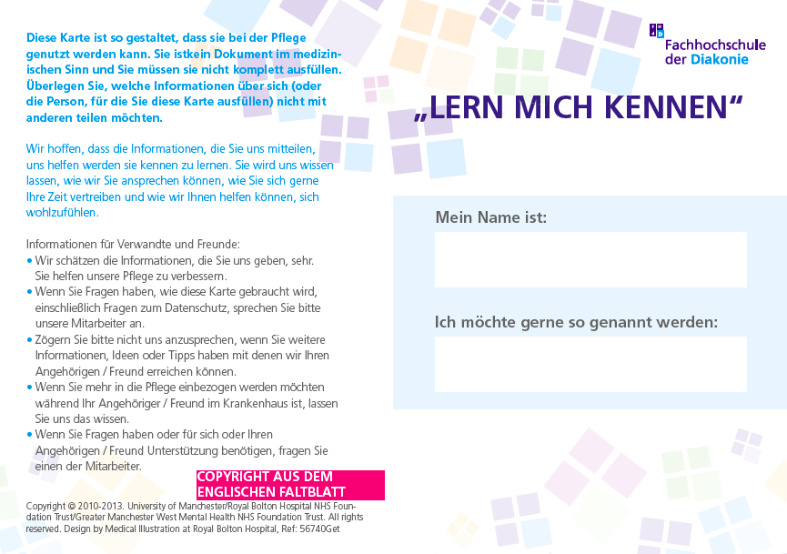
„LERN VON MIR“ Modul 2
Biographie / Lebensgeschichte(n)
Unser Leben und unsere persönlichen Geschichten sind einzigartig.
Jüngere Erinnerungen gehen verloren, Ereignisse aus der Vergangenheit können mit der Gegenwart verwirrend vermischt werden.
Kenntnisse der Person und ihrer Vergangenheit helfen bei der Kommunikation und der Pflege.
Das Langzeitgedächtnis kann für Menschen mit Demenz eine Kraft-quelle sein. Erinnerungen können wertvoll sein und Freude bringen.

Slide 19
„LERN VON MIR“ Modul 2
Geistige Beein-trächtigung
Wohlbefinden
Krankenhaus-umgebung
Biographie / Lebens-geschichte(n)
Persönlichkeit
Lebenswelt, z.B. pflegende Angehörige / Unterstützung
Der mit der Demenz lebende Mensch
Nach Kitwood (1997)

Slide 20
„LERN VON MIR“ Modul 2
Persönlichkeit
Wir sind alle unterschiedlich. Die Lebenserfahrung und die Persönlichkeit haben erheblichen Einfluss darauf, wie jemand darauf reagiert, an Demenz zu erkranken und im Krankenhaus zu sein.
Wie würde Ihre Persönlichkeit und Lebenserfahrung Ihre (!) Art, Patient zu sein, beeinflussen?

Slide 21
„LERN VON MIR“ Modul 2
Geistige Beein-trächtigung
Wohlbefinden
Krankenhaus-umgebung
Biographie / Lebens-geschichte(n)
Persönlichkeit
Lebenswelt, z.B. pflegende Angehörige / Unterstützung
Der mit Demenz lebende Mensch
Nach Kitwood (1997)

Slide 22
„LERN VON MIR“ Modul 2
Die Lebenswelt: z. B. pflegende Angehörige
& Unterstützung im Krankenhaus ...
Denken Sie an die erste Übung im Teil 1. Rufen Sie sich die Gedanken und Gefühle, die Sie hatten, in Erinnerung. Wenn Sie im Krankenhaus als Patient sind und Sie haben Probleme mit dem Gedächtnis, der Wahrnehmung, der Orientierung und der Kommunikation:
Was können andere Menschen tun,
damit Sie sich besser fühlen?
Was machen andere Menschen,
so dass Sie sich schlechter fühlen?

Slide 23
„LERN VON MIR“ Modul 2
Wenn wir jemanden mit Demenz im Krankenhaus pflegen, welche der folgenden Elemente können wir beeinflussen?
Für die, die wir nicht beeinflussen können: Können Kenntnisse darüber, wie sich dies für den Betroffenen auswirkt, helfen – in unseren Beurteilungen, unserer Pflege?
Geistige Beein-trächtigung
Wohlbefinden
Krankenhaus-umgebung
Biographie / Lebens-geschichte(n)
Persönlichkeit
Lebenswelt, z.B. pflegende Angehörige / Unterstützung
Nach Kitwood (1997)

Slide 24
„LERN VON MIR“ Modul 2
Person mit DEMENZ
PERSON mit Demenz

Slide 25
„LERN VON MIR“ Modul 2
Gibt es Fragen?
Copyright der deutschen Version ©. Fachhochschule der Diakonie, Grete-Reich-Weg 9, 33617 Bielefeld. Alle Rechte vorbehalten. www.lernvonmir.fh-diakonie.de

